Slide 1
減災復興政策論Ⅰ
第１回／2026年4月13日（月）
谷口博

Slide 2
講義目的及び到達目標
講義目的
減災復興の目的は災害に負けない強靭な社会（Disaster Resilient Society）をつくることにある。
本講義では、「減災復興」を学修する入門編として、阪神・淡路大震災後の復興を通して、減災復興の教育領域として本学が掲げる「災害科学」「減災コミュニケーション」「減災復興ガバナンス」の概要について学ぶことで減災復興政策を鳥瞰的（ちょうかんてき）に理解し、レジリエンスの基本的な概念を修得する。本講義は、オムニバス方式で実施する。
到達目標
災害を引き起こす要因を理解し説明できること
災害前の備えや災害後の対策等について説明できること
減災復興に関わる概念や理念を理解し説明できること

Slide 3
講義内容
「減災復興政策」を学修する入門編
「減災復興(Disaster Resilience)」の考え方を、阪神・淡路大震災を事例に説明
「自然災害」「都市地域環境」「社会環境」「災害情報」「災害心理」「ボランティア」「コミュニティ」「危機管理」「地域ガバナンス」「被災者支援」等を中心に、「災害科学」「減災コミュニケーション」「減災復興ガバナンス」の3つの領域についてオムニバス方式で概説

Slide 4
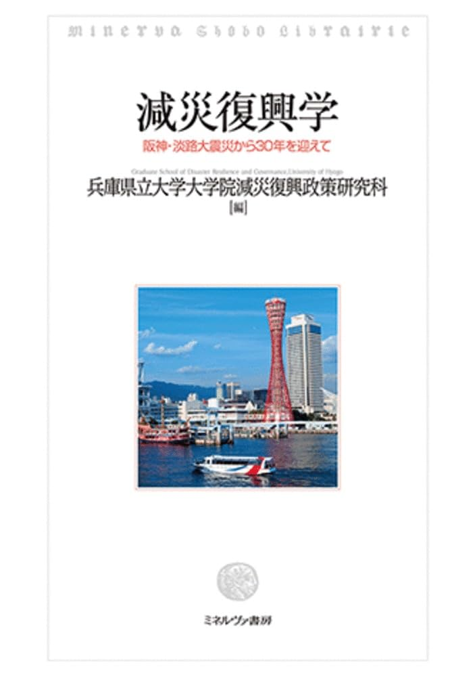
教科書
減災復興学（ミネルヴァ書房） 第１章 阪神・淡路大震災の被害概要 第２章 兵庫県南部地震の発生メカニズムと地震動 第３章 建築物の耐震性と建物被害 第４章 地震による複合災害（火災）と気象・気候 第５章 自治体・企業の災害対応体制の進展と課題 第６章 被災経験をふまえた減災まちづくり 第７章 災害復興公営住宅における共助の 第８章 被災自治体による復興ガバナンス―兵庫県の事例から 第９章 被災地での犯罪とその予防 第10章 阪神・淡路大震災と学校の教育継続 第11章 早期復興へ向けた被災者支援のための被災者台帳構築

Slide 5
授業計画
ガイダンス：本講義の目標や概要の説明（谷口）
兵庫県南部地震の発生メカニズムと被害の要因（平井）
地震動と建物被害（永野）
地震による複合災害（火災）と気象条件（谷口）
被災地での犯罪（松川）
自治体の災害対応（紅谷）
被災者支援のための被災者台帳（浦川）
災害後の住宅再建（馬場）
災害公営住宅における見守りとコミュニティ形成（馬場）
被災者支援施策と復興ガバナンス（紅谷）
地域コミュニティの取組（澤田）
復興まちづくり（澤田）
経済被害と産業復興（紅谷）
阪神・淡路大震災の教訓とは何か（阪本）
講義のまとめと評価（到達度の確認） 担当教員（谷口、馬場）

Slide 6
成績評価
成績評価の基準
講義目的に記した内容を理解し、講義目的の知識を習得できた者に単位を授与
各回の講義の理解度と到達度の確認により評価
講義目的・到達目標に記載した能力の到達度に応じてS（≧90点），A(≧80点），B（≧70点），C (≧60点）による成績評価のうえ、単位を付与
成績評価の方法
レポート90％、期末のグループ・ディスカッション10％で総合的に評価

Slide 7
兵庫県南部地震1995 阪神・淡路大震災の被害
地震の概要
平成7年1月17日午前5時46分
淡路島北部を震源地とするマグニチュード7.3
震源の深さ16㎞
兵庫県内の被害状況等
災害救助法の適用10市10町
死者数6,434人（災害関連死912人を含む）、行方不明３人、負傷者数43,792人（重傷者 10,683人、軽傷者 33,109人）
関連死を除いた死因では窒息・圧死が77.0％
年齢別では65歳以上が43.7％
家屋被害248,412棟 448,929世帯
全壊家屋(全焼を含む） 111,123 棟191,617 世帯
半壊家屋(半焼を含む） 137,289 棟257,312 世帯
避難者数(ピ－ク時：H7.1.23) 316,678人 1,153 箇所

Slide 8
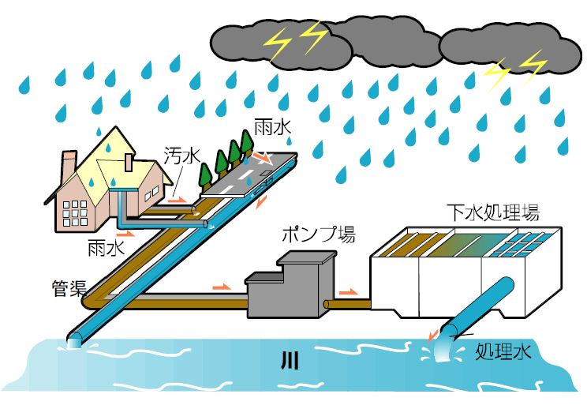
兵庫県南部地震1995 阪神・淡路大震災の被害
ライフラインの被害と復旧
電気約260万戸が停電： H7.1.23 倒壊家屋等除き復旧
ガス約84万５千戸が供給停止： H7.4.11 倒壊家屋等除き復旧
水道約127万戸が断水： H7.2.28 仮復旧完了、 H7.4.17 全戸通水完了
下水道被災施設：18処理場、47ポンプ場：
H7.4.20 仮復旧完了
管渠（かんきょ）延長約316㎞：
H7.4.27 復旧工事完了
電話交換機系：約28万５千回線が不通：
H7.1.18 交換設備復旧完了
加入者系：約19万３千回線が不通：
H7.1.31 倒壊家屋等除き復旧
大阪府庁HPより引用

Slide 9
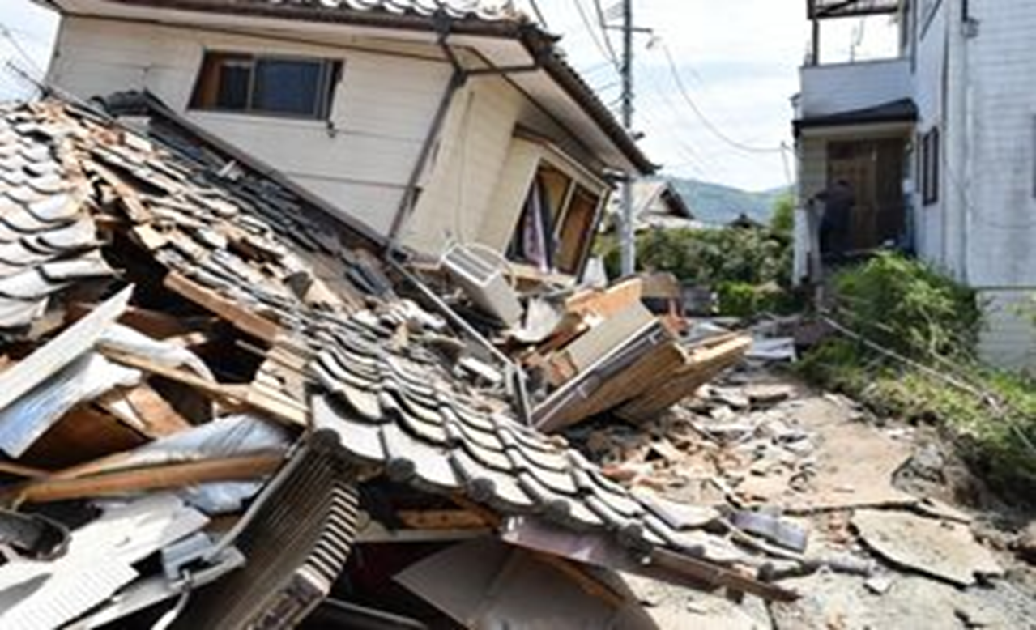
木造家屋の被害

Slide 10
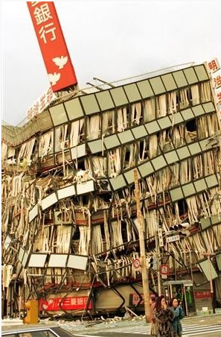
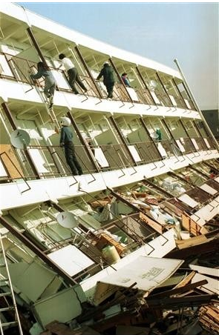
RC建築物の倒壊

Slide 11
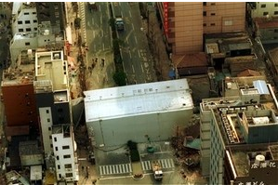
ビルの倒壊

Slide 12
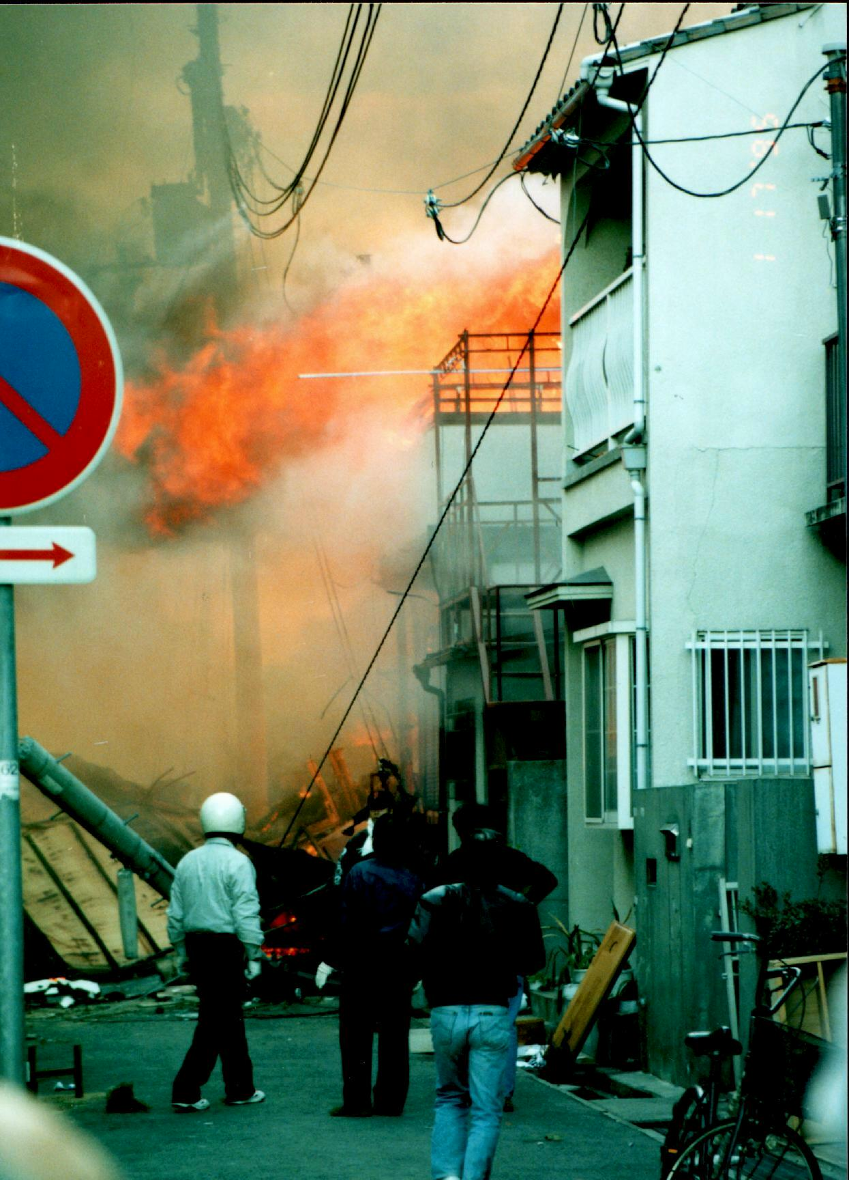
火災（１）

Slide 13
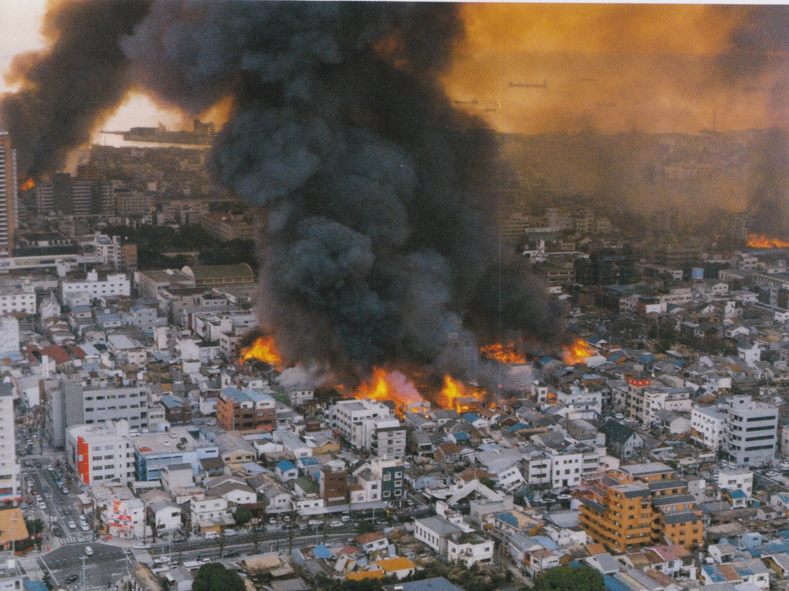
火災（２）

Slide 14
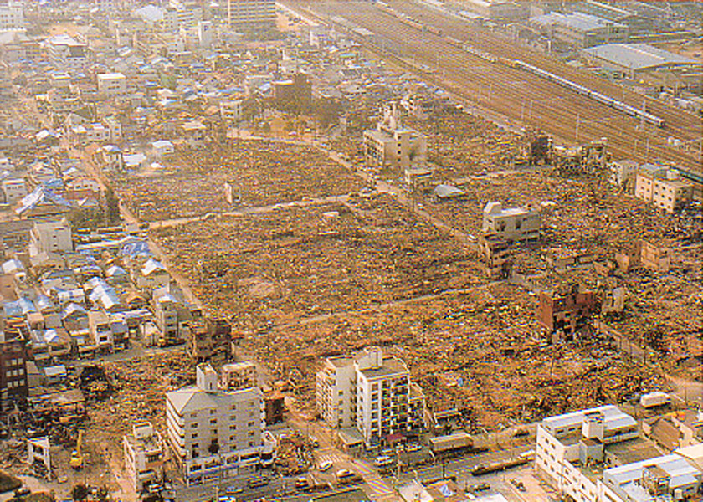
火災による被害

Slide 15
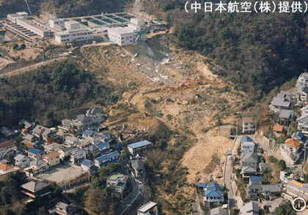
西宮市仁川の地滑り現場

Slide 16
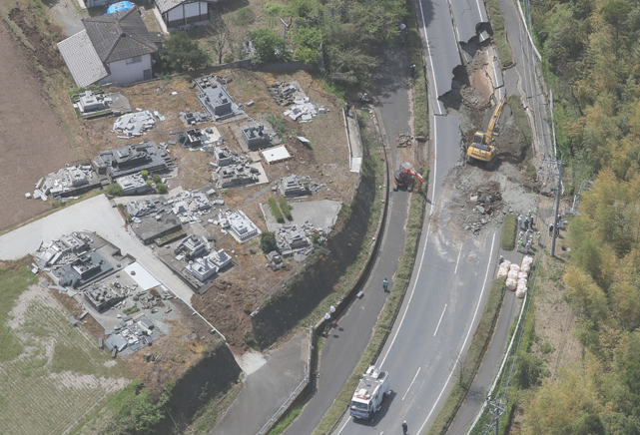
道路の陥没

Slide 17
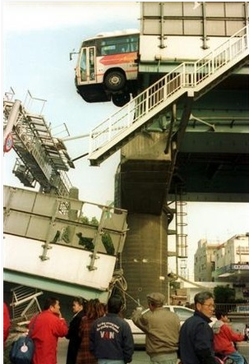
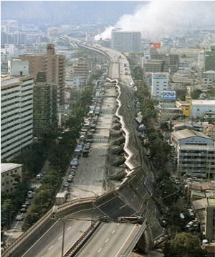
高速道路の被害（１）

Slide 18
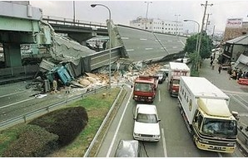
高速道路の被害（２）

Slide 19
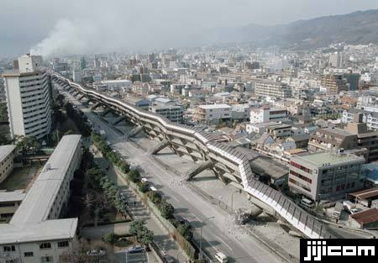
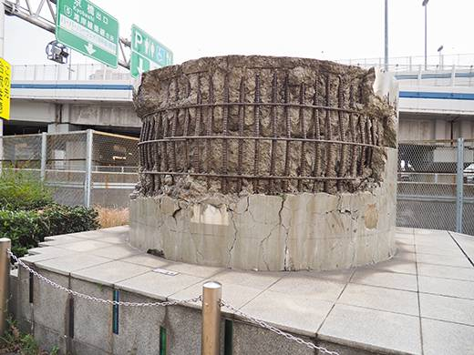
高速道路の被害（３）

Slide 20
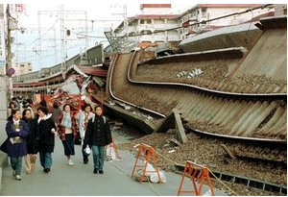
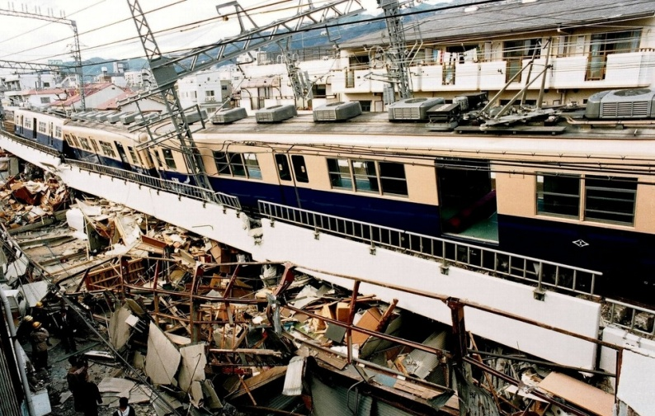
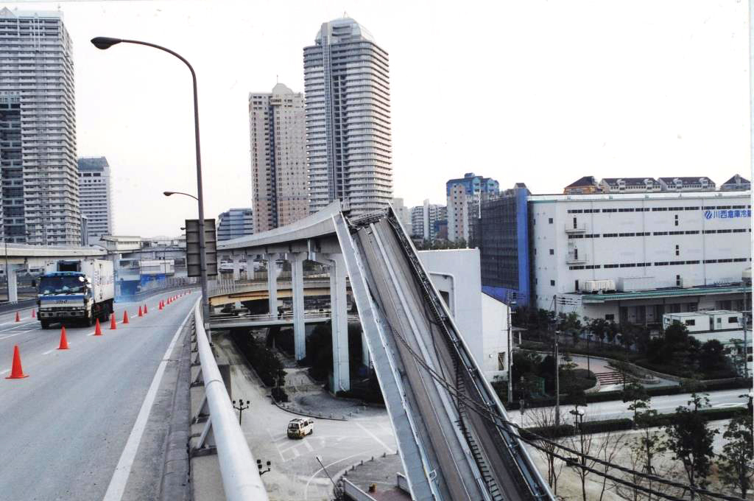
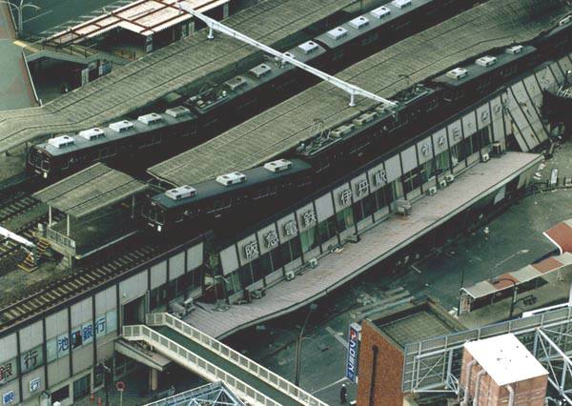
鉄道の被害

Slide 21
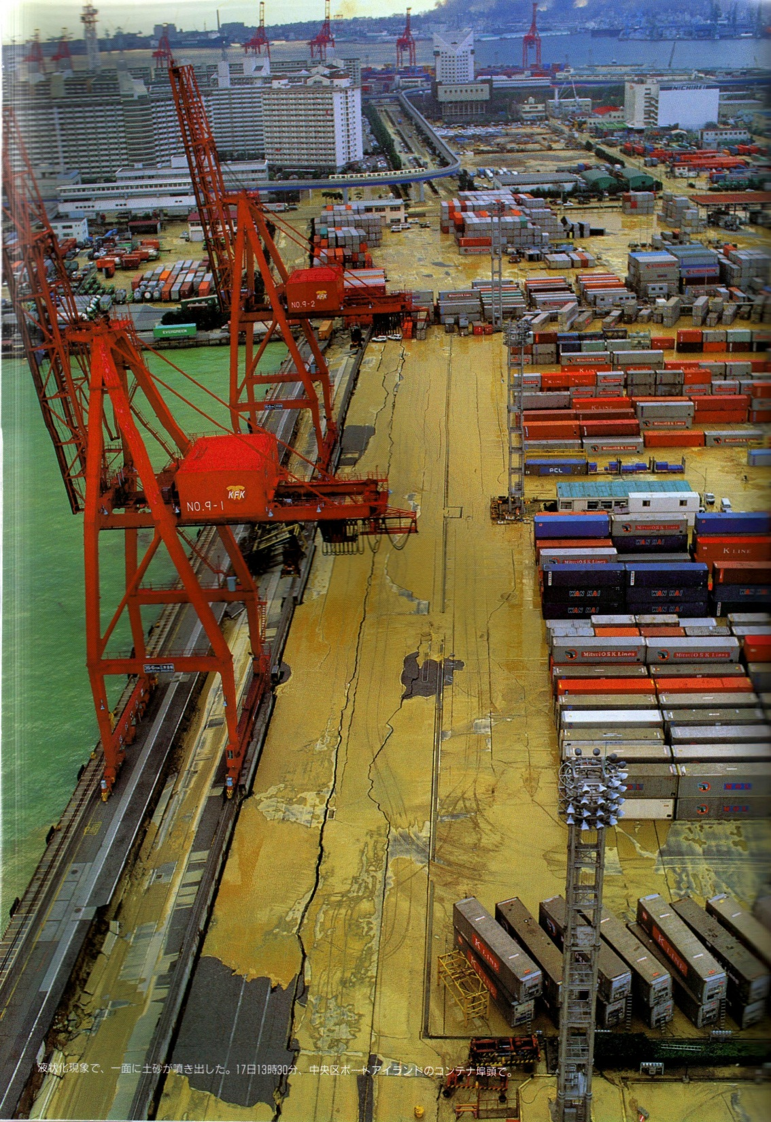
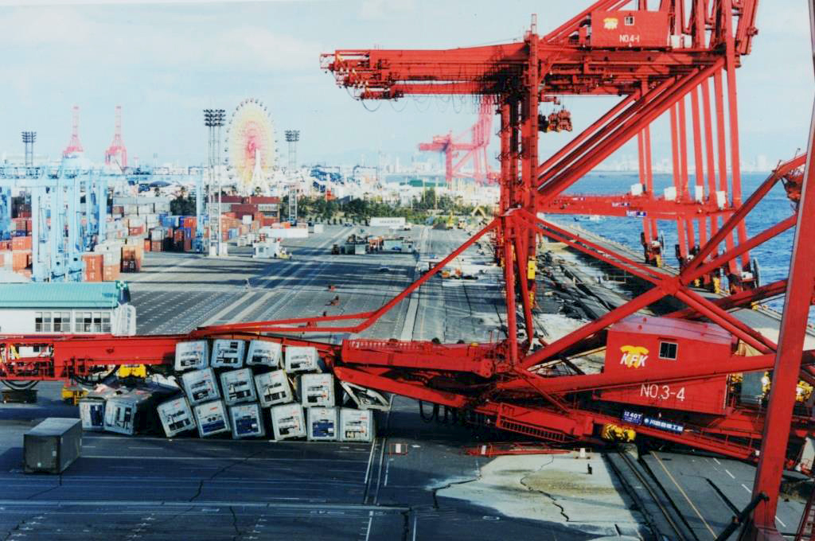
神戸港の被害

Slide 22
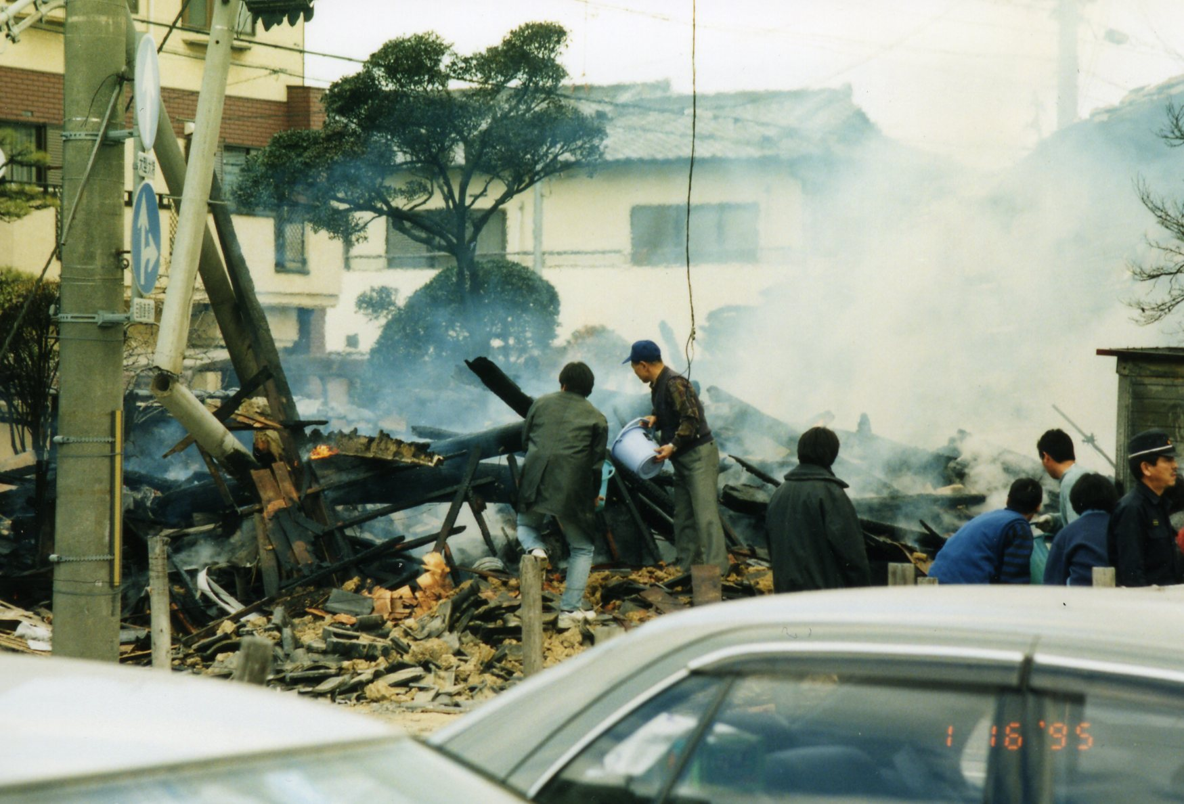
震災直後から襲ってくる新たな被害
1995.01.17撮影

Slide 23
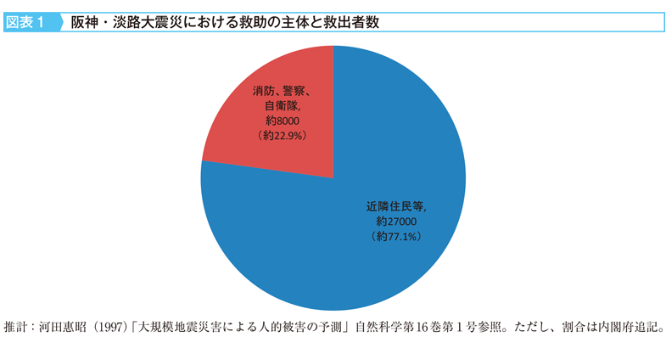
救助の主体と救出者数

Slide 24
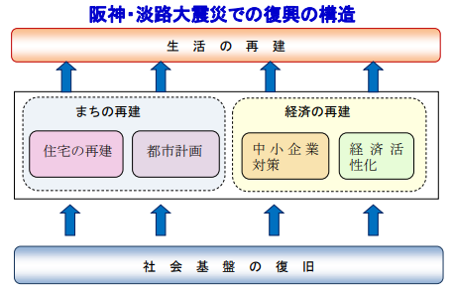
復興の構造

Slide 25
住宅再建のプロセス
被災
建物被害
インフラ停止
避難
避難所・その他施設への避難
住宅の
応急対応
・応急修理
・応急仮設住宅（建設・借上げ）
・公営住宅への一時住居
・その他公的住宅
本格復旧・再建
（恒久住宅）
・自力による住宅再建・改築
・復興公営住宅
被災程度の把握
仮住宅確保のための住宅相談・情報提供
本格復旧のための住宅相談
出典：国土交通省国土技術政策総合研究所（2006）平成１６年新潟県中越地震建築物被害調査報告を元に加筆

Slide 26
減災復興学とは
「減災の総合化」という視点から
減災と復興を一体的に捉えて、
安全で安心できる社会の持続的発展を目指すための学問体系

Slide 27
減災と復興を一体的に捉えるとは？
災害 発生
事前 準備
応急 対応
災害過程を切れ目なくとらえ、次の災害における被害軽減を考えて復興、より迅速で望ましい復興を考えて事前に対策する
減災
復旧・復興

Slide 28
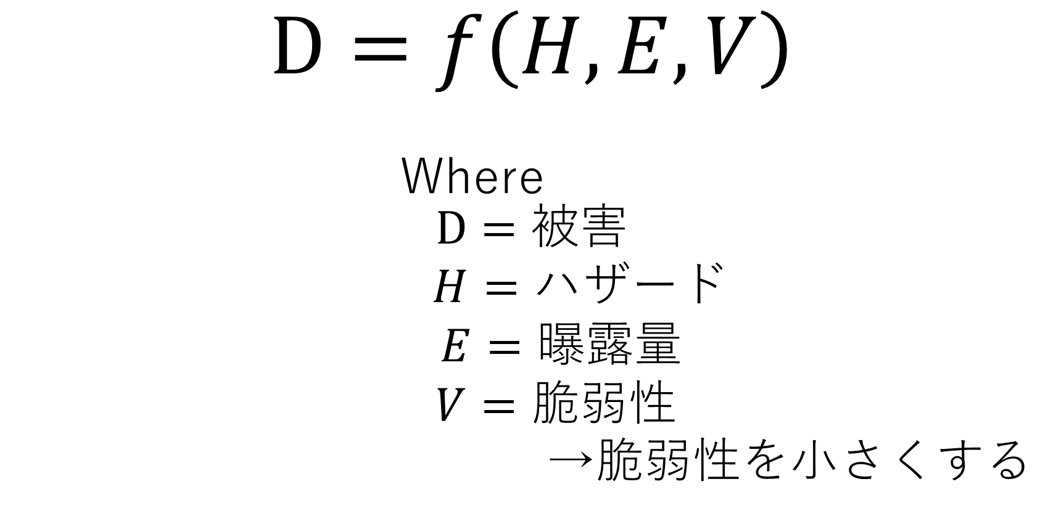
自然災害による被害を表す方程式の概念

Slide 29
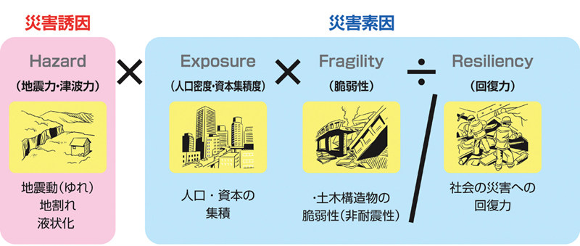
自然災害による被害を表す方程式の概念
自然災害による被害
ナチュラル・ハザード
曝露量
脆弱性
http://www.nhk.or.jp/sonae/ より引用

Slide 30
減災復興学に関わる分野
建築学
・・・
土木学
政治学
情報 工学
経済学
医学
減災 復興学
法学
看護学
教育学
福祉学
心理学
保健学
社会学

Slide 31
ディシプリン：規律、分野
マルチディシプリン
複合領域。複数の分野の原理原則。多重の原理原則。同じ傘（研究期間等）の下で同一のテーマを持つが、それぞれのディシプリンは独立している。
インターディシプリン
学際的。多くの分野の専門知識や経験が必要な共通する１つの研究課題などにあたるとき、様々な領域の研究者や技術者が協力すること。
トランスディシプリン
超学際、共創。現実の社会問題に対して、様々なディシプリンを持つ研究者と多様なステークホルダー（企業、自治体、地域コミュニティ等）が協働して解決に向けて話し合い、取り組むこと。

Slide 32
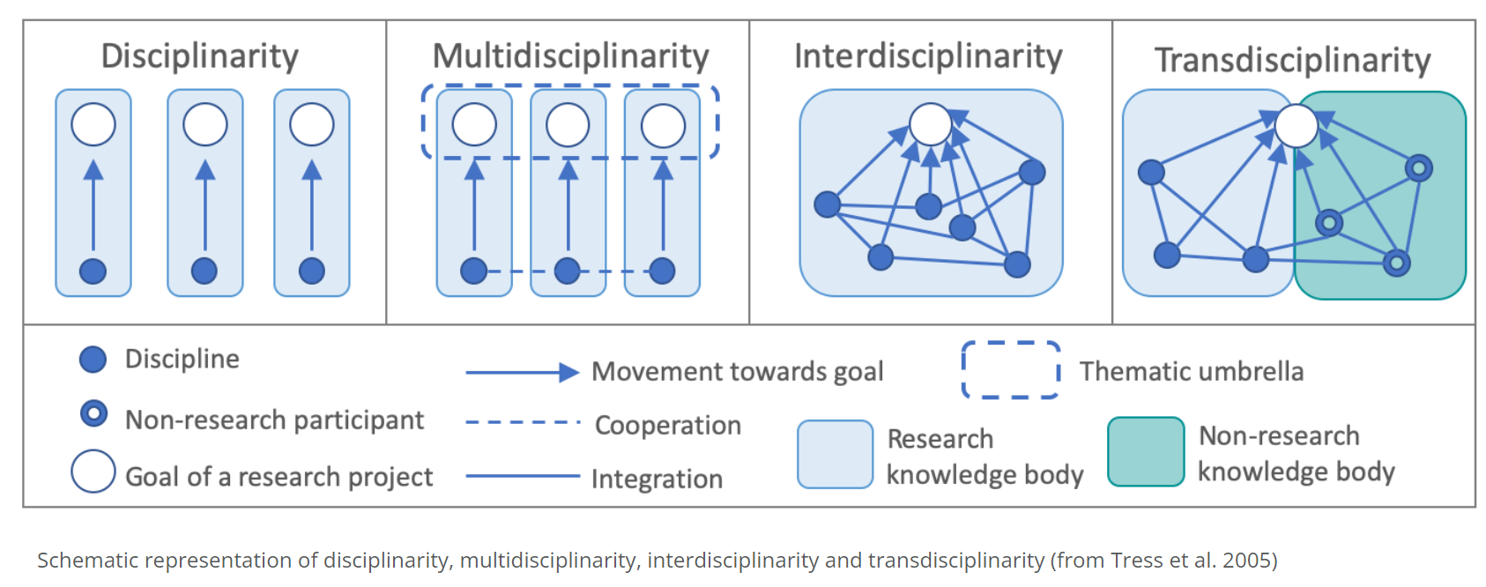
ディシプリン：規律、分野

Slide 33
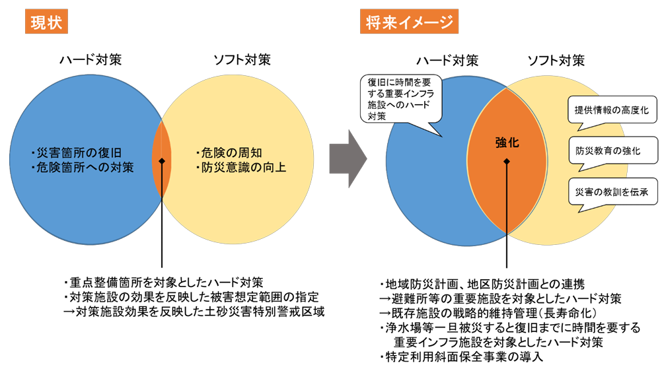
ハード対策とソフト対策

Slide 34
多様な主体の自助・共助・公助の役割
自分の身は自分で守る
自助
共助
公助
国や都道府県、市町村、防災関係機関等による防災・減災の取組
地域・まちの住民同士で助け合う

Slide 35
自助・共助・公助＋近所・互助
自分の身は自分で守る
自助
国や都道府県、市町村、防災関係機関等による防災・減災の取組み
地域・まちの住民同士で助け合う
共助
公助
隣近所の住民同士で助け合う
近所
互助
互いに助け合う事
ボランタリーな助け合い

Slide 36
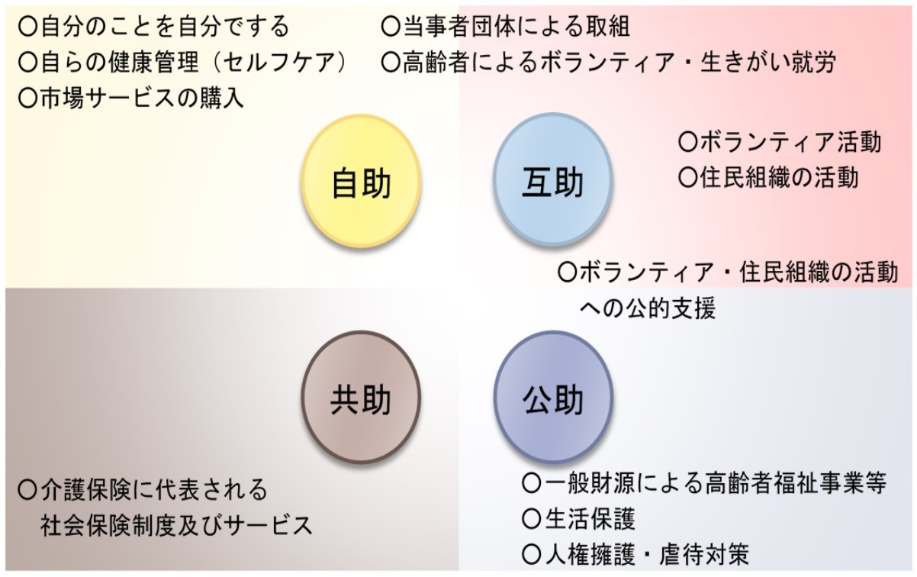
自助・共助・公助＋近所・互助
出典：地域包括ケアシステム構築における今後の検討のための論点（２０１３年３月三菱ＵＦＪＲ＆Ｃ作成）

Slide 37
多様な主体間の連携
行政
NPO/NGO
企業
・・・
家庭 個人
ボランティア
地域コミュニティ
学校

Slide 38
ディスカッション
なぜ人は災害に備えようとしないのでしょうか
災害情報が発出されても避難を始めようとしない人が多いのはなぜでしょうか

